Slide 1
CASOS DE NEGOCIO Y EVALUACIONES LÓGICAS
Taller de Casos Prácticos de Negocio en puestos de Planificación, Logística y Supply

Slide 2
Test de Lógica y Estadística
Evaluación de pensamiento lógico y la capacidad de resolver los ejercicio
Evaluación de actitud de colaboración y curiosidad para resolver el ejercicio

Slide 3
Focus points
Organización: Pensar antes de hablar y pedir info
Colaboración: Usar la ayuda que fue solicitada
Flexibilidad: adapabilidad de pensamiento
Autonomía de decisión y raciocino
Comunicación fluida y continua (engagement)

Slide 4
Pelotas de Colores
Tenemos 6 pelotas azules, 6 pelotas rojas y 2 barriles opacos en los que no es posible ver el contenido.
Todas las pelotas deben ser colocadas en los barriles y le pides a un amigo que saque una pelota de algún barril al azar.
¿Que distribución de pelotas maximiza la probabilidad de que tu amigo saque una pelota azul?

Slide 5
Cabellos iguales
Podrías Asegurar que en buenos aires cuidad hay 2 personas que tengan el mismo numero de cabellos?

Slide 6
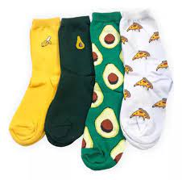
Cajón de Medias
En un cajón de una habitación oscura hay un total de 34 medias:
10 medias amarillas
9 medias verdes
8 medias de palta
7 medias de pizza
¿Cuantas deberia sacar para garantizar tener al menos un par igual?

Slide 7
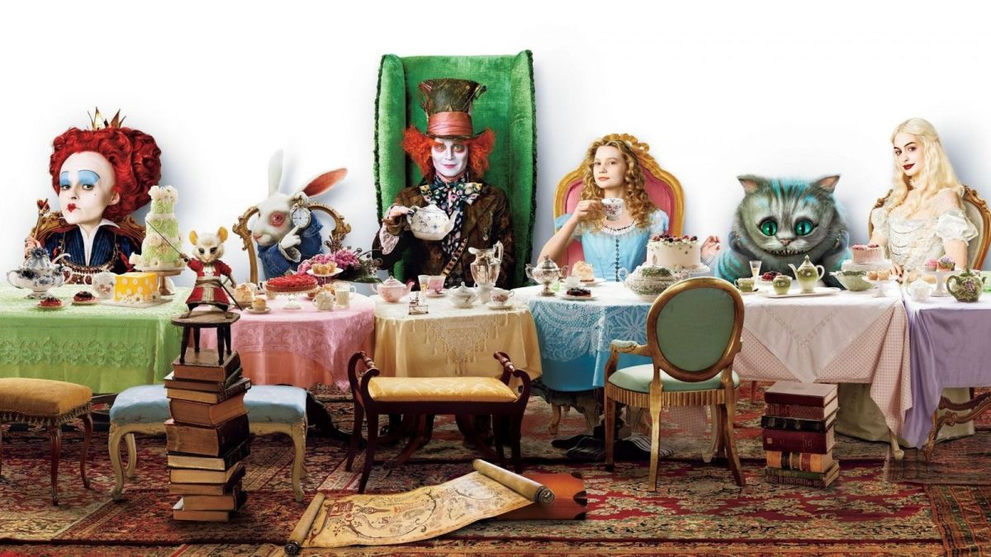
Alice in Wonderland
Alice came across a lion and a unicorn in a forest of forgetfulness. Those two are strange beings.
The lion lies every Monday, Tuesday and Wednesday and the other days he speaks the truth.
The unicorn lies on Thursdays, Fridays and Saturdays, however the other days of the week he speaks the truth.
Lion: Yesterday I was lying.
Unicorn: So was I.
On which day did they say that?

Slide 8
Balanza
Tengo 9 bolas, y solo una pesa mas que el resto, como lo puedo averiguar usando la balanza solo dos veces?

Slide 9
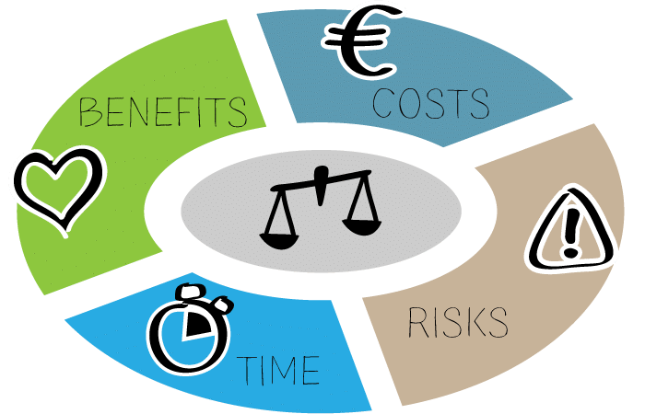
Casos prácticos de Negocio
OBJETIVOS
Entender el desafío que se plantea, analizando las variables que se presentan
Entender que variables faltan para definir bien el problema. Preguntar
Plasmar el problema con números y datos
Ver puntos de acción posibles
Simular o estimar impacto de los cambios
Armar propuesta formal

Slide 10
Casos de trabajo
Mejoras a la red de distribución (Mercado Libre)
Análisis performance de Negocio (Despegar)

